Slide 1
О мероприятиях по безопасности дорожного движения
на автомобильных дорогах Республики Татарстан и
формировании мероприятий проекта
«Безопасные и качественные дороги»

Slide 2
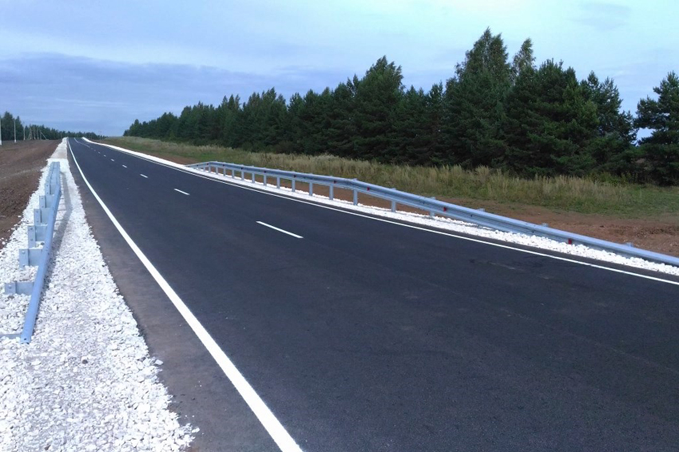
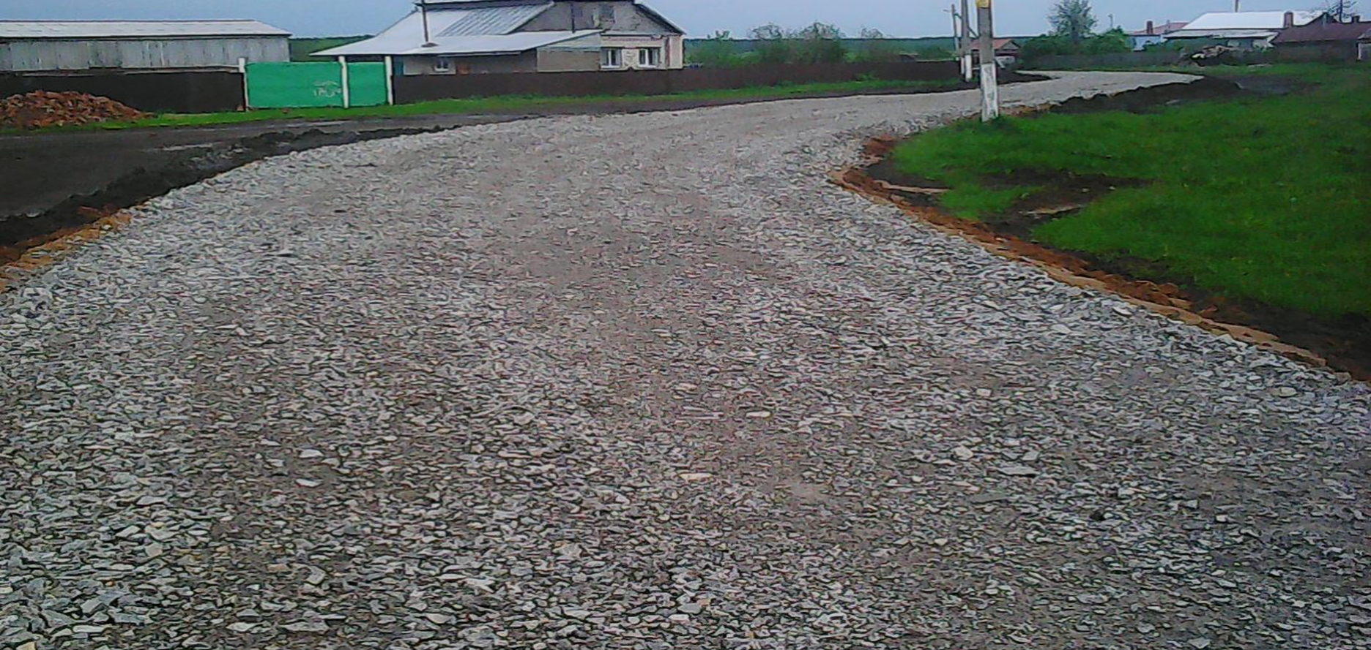
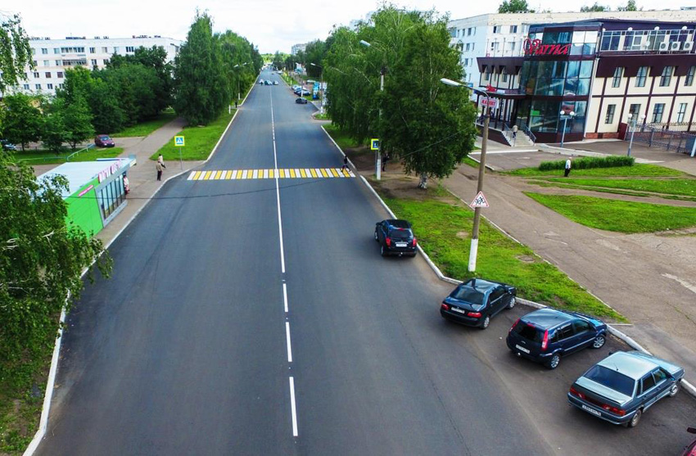
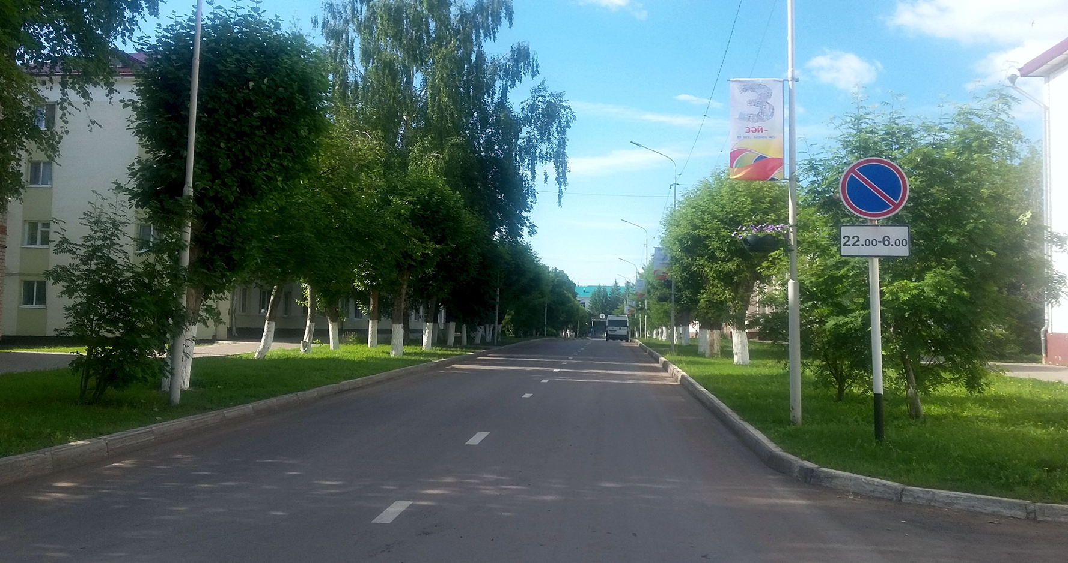
Приведение в нормативное состояние автомобильных дорог в 2017 году
ОТРЕМОНТИРОВАНО РЕГИОНАЛЬНЫХ ДОРОГ
ПРИВЕДЕНО В НОРМАТИВНОЕ СОСТОЯНИЕ ДОРОГ ЩПС
391,3 км
293 км
ОТРЕМОНТИРОВАНО МЕСТНЫХ ДОРОГ
ОТРЕМОНТИРОВАНО ЗА СЧЕТ МУНИЦИПАЛЬНОГО ДОРОЖНОГО ФОНДА
338 км
152 км

Slide 3
Мероприятия по безопасности дорожного движения
16
124
МЕСТ КОНЦЕНТРАЦИИ ДТП
ИСКУССТВЕННЫХ НЕРОВНОСТЕЙ
70 КМ
ИСКУССТВЕННОГО ОСВЕЩЕНИЯ В 32 НАСЕЛЕННЫХ ПУНКТАХ
690 800
15 км
БАРЬЕРНОГО ОГРАЖДЕНИЯ НА 102 УЧАСТКАХ АВТОМОБИЛЬНЫХ ДОРОГ
298
104 689
73 727
ОБУСТРОЕНО
ПЕШЕХОДНЫХ ПЕРЕХОДОВ

Slide 4
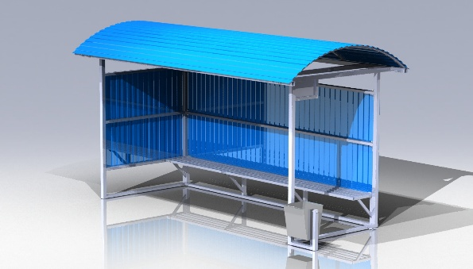
Мероприятия по безопасности дорожного движения
за счет средств содержания дорог
1751
УСТАНОВЛЕНО
ДОРОЖНЫХ ЗНАКА НА:
148
ОПАСНЫХ ПОВОРОТАХ
67
АВТОБУСНЫХ ОСНАНОВКАХ
690 800
248
ПЕРЕКРЕСТКАХ (знаки приоритета)
32
104 689
73 727
4
АВТОПАВИЛЬОНА
СВЕТОФОРНЫХ ОБЪЕКТА

Slide 5
Повышение безопасности дорожного движения
314
450
104 689
73 727

Slide 6
Количество ДТП на дорога Республики

Slide 7
Количество ДТП с недостатками недостатках транспортно-эксплуатационного состояния дорог
ДТП
1 334 – 541 ДТП
Погибли
115 – 33 чел.
Ранены
1 566 – 715 чел.

Slide 8
Распределение ДТП и погибших в них людей
по месту совершения происшествия
Вне
населённых пунктов,
766 ДТП

Slide 9
В результате реализации проекта БКД ожидается:
Снижение количества аварийно-опасных участков на дорогах
На 50 %
На 85 %
в 2018 г.
в 2025 г.
Увеличение доли дорог городских агломераций, соответствующих
нормативным требованиям
50 %
85 %
690 800
в 2018 г.
в 2025 г.
Устранение перегрузки дорожной сети за счет оптимизации
транспортных потоков
104 689
73 727
Снижение протяженности дорог, работающих в режиме
перегрузки в «час-пик»

Slide 10
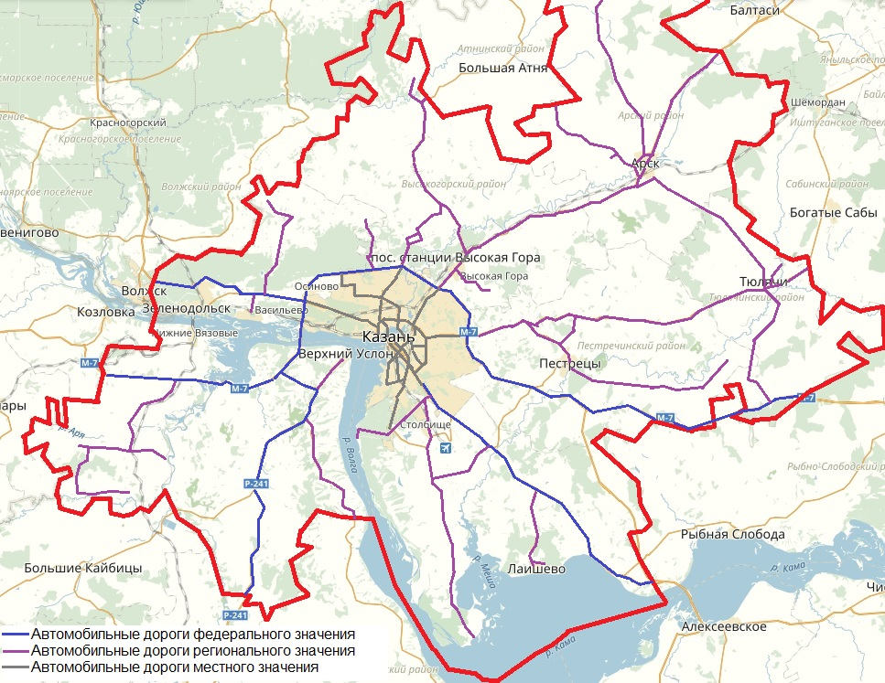
Сеть автомобильных дорог Казанской агломерации
Всего дорог: 1674,8 км
в том числе:
федеральных – 259,1 км
региональных – 506,5 км
местных – 909,2 км
Доля протяженности дорожной сети городской агломерации, соответствующей нормативным требованиям – 66,5%
(1114,1 км)
690 800
104 689
73 727

Slide 11
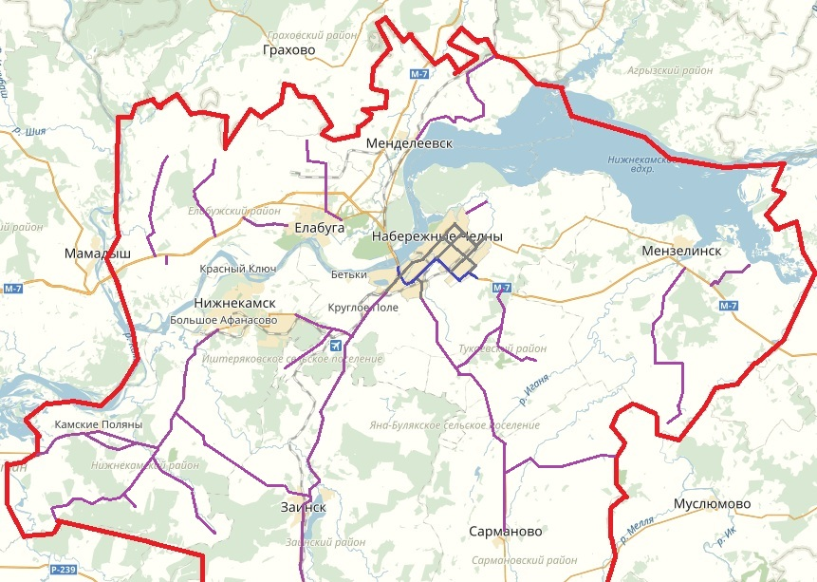
Сеть автомобильных дорог Набережночелнинской агломерации
Всего дорог: 697,9 км
в том числе:
федеральных – 19,5 км
региональных – 192,4 км
местных – 486 км
Доля протяженности дорожной сети городской агломерации, соответствующей нормативным требованиям –61,7%
(430,6 км)
690 800
104 689
73 727
федеральные дороги
региональные дороги
местные дороги

Slide 12
Реализация проекта БКД в Казанской агломерации в 2017 году
119,9КМ
ВСЕГО
123 ОБЪЕКТА
ПРОТЯЖЕННОСТЬ РЕМОНТИРУЕМЫХ
ДОРОГ В СОСТАВЕ АГЛОМЕРАЦИЙ
52
МЕСТА КОНЦЕНТРАЦИИ ДТП
690 800
2 400 МЛН.РУБ.
ПРОТЯЖЕННОСТЬ ДОРОГ В НОРМАТИВНОМ СОСТОЯНИИ
В РЕЗУЛЬТАТЕ РЕАЛИЗАЦИИ ПРОЕКТА
БКД НА КОНЕЦ ГОДА
СУММА ФИНАНСИРОВАНИЯ ПРОЕКТА НА 2017 ГОД
1,2 МЛРД.РУБЛЕЙ – ФЕДЕРАЛЬНЫЙ БЮДЖЕТ
1,2 МЛРД.РУБЛЕЙ – БЮДЖЕТ РЕСПУБЛИКИ ТАТАРСТАН
1251,6 КМ
104 689
73 727
(74,7%)

Slide 13
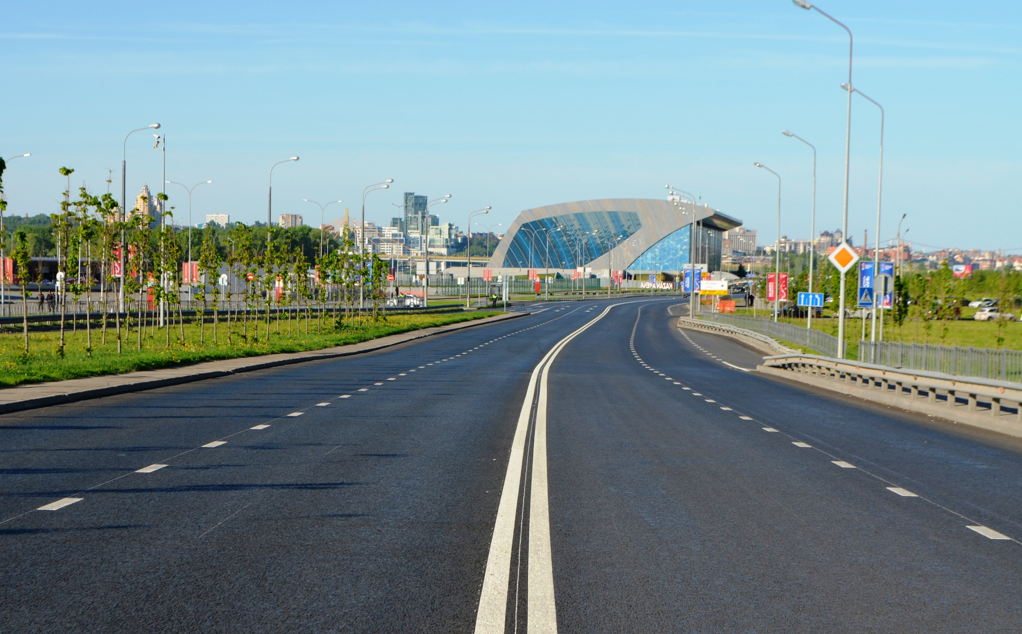
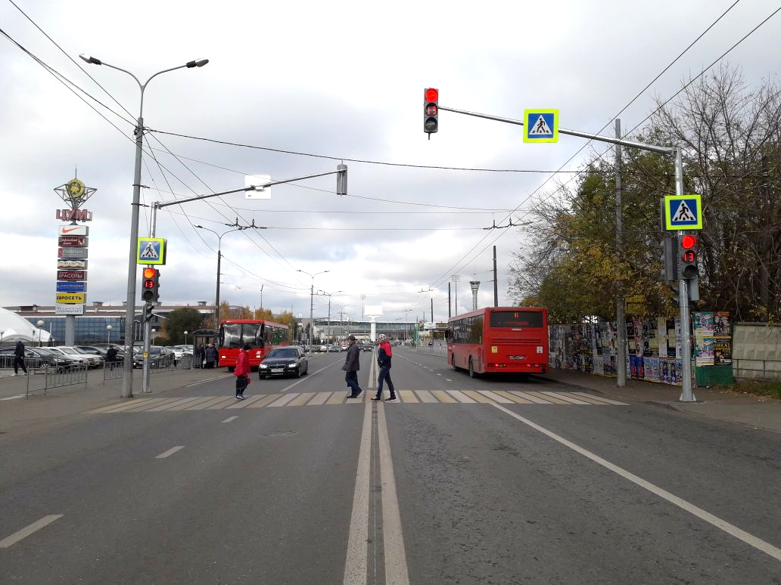
Выполненные объекты БКД
690 800
104 689
73 727

Slide 14
Реализация проекта БКД в Набережночелнинской агломерации в 2017 году
62,7КМ
ВСЕГО
52 ОБЪЕКТОВ
ПРОТЯЖЕННОСТЬ РЕМОНТИРУЕМЫХ
ДОРОГ В СОСТАВЕ АГЛОМЕРАЦИЙ
9
МЕСТ КОНЦЕНТРАЦИИ ДТП
1 250 МЛН.РУБ.
690 800
ПРОТЯЖЕННОСТЬ ДОРОГ В НОРМАТИВНОМ СОСТОЯНИИ
В РЕЗУЛЬТАТЕ РЕАЛИЗАЦИИ ПРОЕКТА
БКД НА КОНЕЦ ГОДА
СУММА ФИНАНСИРОВАНИЯ ПРОЕКТА НА 2017 ГОД
0,625 МЛРД.РУБЛЕЙ – ФЕДЕРАЛЬНЫЙ БЮДЖЕТ
0,625 МЛРД.РУБЛЕЙ – БЮДЖЕТ РЕСПУБЛИКИ ТАТАРСТАН
493,5 КМ
(70,7%)
104 689
73 727

Slide 15
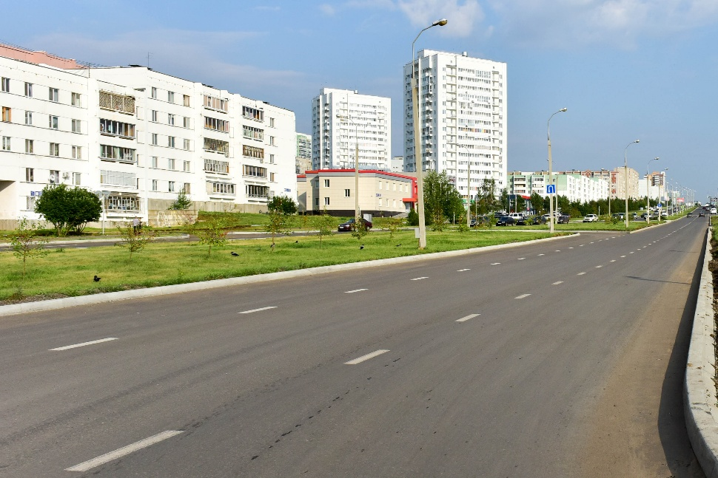
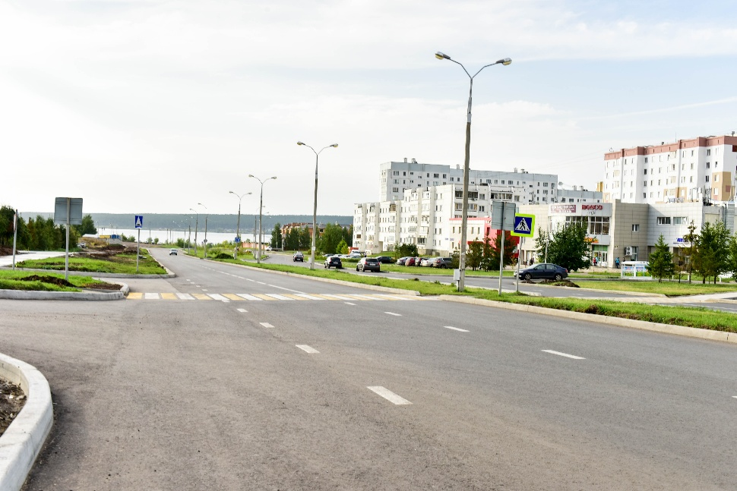
Выполненные объекты БКД
690 800
104 689
73 727

Slide 16
Достигнутый показатель реализации проекта БКД
Увеличение доли дорог городских агломераций, соответствующих нормативным требованиям:
Состояние на 01.01.2017 - 73,1%
Планировалось достигнуть - 73,7%
Достигли в 2017 году - 74,7%
Казанская агломерация
690 800
Состояние на 01.01.2017 - 61,7%
Планировалось достигнуть 70,7%
Достигли в 2017 году 70,7%
Набережночелнинская агломерация
104 689
73 727

Slide 17
План мероприятий проекта БКД в Казанской агломерации на 2018 год
128,1КМ
ВСЕГО
113 ОБЪЕКТА
ПРОТЯЖЕННОСТЬ РЕМОНТИРУЕМЫХ
ДОРОГ В СОСТАВЕ АГЛОМЕРАЦИЙ
22
МЕСТА КОНЦЕНТРАЦИИ ДТП
1 600 МЛН.РУБ.
690 800
ОЖИДАЕМАЯ ПРОТЯЖЕННОСТЬ ДОРОГ
В НОРМАТИВНОМ СОСТОЯНИИ
В РЕЗУЛЬТАТЕ РЕАЛИЗАЦИИ ПРОЕКТА
БКД НА КОНЕЦ ГОДА
СУММА ФИНАНСИРОВАНИЯ ПРОЕКТА НА 2017 ГОД
0,8 МЛРД.РУБЛЕЙ – ФЕДЕРАЛЬНЫЙ БЮДЖЕТ
0,8 МЛРД.РУБЛЕЙ – БЮДЖЕТ РЕСПУБЛИКИ ТАТАРСТАН
1379,6 КМ
104 689
73 727
(82,4%)

Slide 18
План мероприятий проекта БКД в Набережночелнинской агломерации
на 2018 год
48,4КМ
ВСЕГО
22 ОБЪЕКТОВ
ПРОТЯЖЕННОСТЬ РЕМОНТИРУЕМЫХ
ДОРОГ В СОСТАВЕ АГЛОМЕРАЦИЙ
5
МЕСТ КОНЦЕНТРАЦИИ ДТП
1 430 МЛН.РУБ.
690 800
ОЖИДАЕМАЯ ПРОТЯЖЕННОСТЬ ДОРОГ
В НОРМАТИВНОМ СОСТОЯНИИ
В РЕЗУЛЬТАТЕ РЕАЛИЗАЦИИ ПРОЕКТА
БКД НА КОНЕЦ ГОДА
СУММА ФИНАНСИРОВАНИЯ ПРОЕКТА НА 2017 ГОД
0,73 МЛРД.РУБЛЕЙ – ФЕДЕРАЛЬНЫЙ БЮДЖЕТ
0,73 МЛРД.РУБЛЕЙ – БЮДЖЕТ РЕСПУБЛИКИ ТАТАРСТАН
493,5 КМ
(77,6%)
104 689
73 727

